Slide 1

임베디드 시스템 설계 및 실험 02 분반
5주차 Clock tree
조교
최진우
jwchoi9965@pusan.ac.kr

Slide 2
6주차 예비 발표
예비 발표 자료 제출
발표 자료 수요일 13:00 까지 조교 메일로 PDF 및 영상 제출 (늦으면 감점)
Polling vs Interrupt - H/W vs S/W Interrupt - EXTI - NVIC - 실험에 도움될 만한 것들
p 31 ~ 37 참고
10월 5일 (6주차) | 10월 12일 (7주차)
3조 | 1조 10조

Slide 3
7주차 제안서 제출
텀 프로젝트 제안서 제출
10월 12일 수요일 13:00 까지 조교 메일로 제출 (늦으면 감점)
실험 (40) |  |  |  |  |  | 설계 과제 (60)
출석 | 태도 | 발표 | 보고서 | 수업 검사 | 소계 | 제안서 | 최종 보고서 | 필기 시험 | 동작 검사 | 소계
5 | 5 | 10 | 5 | 15 | 40 | 5 | 10 | 20 | 25 | 60
평가 항목
완성도
동작안정성
구현난이도
독창성
예시 참고
목적과 내용 사용 센서, 시나리오, Flow Chart 작성
시스템 구성도 작성
사용할 센서의 제품명과 스펙 기재
블루투스모듈(FB755AC), LCD 모듈(3.2" TFT LCD/SC), 서보모터(SG90) 등
실험 중에 분배 할 예정
사용할 센서의 링크 (디마이스마트)와 가격 및 개수, 해외 배송 X

Slide 4
실험미션
실험 검사
미션을 구현한 조는 조교의 간단한 퀴즈 및 검사
오늘 검사 받을 수 있는 조는 오늘 받고 못 받는 조는 따로 미션 수행 후 다음 주 강의 시간에 검사
week06_template.c 에 TODO 부분 채워 넣기, 라이브러리 활용할 것
UART 통신을 이용하여 Putty로 출력
ex) user S1 Button 누르는 동안, “Hello TeamXX\r\n”
미션 힌트
28 = 25 / 5 * 4 / 5 * 7
52 = 25 / 5 * 13 / 5 * 4
이번 주 실험 결과 보고서
이론부터 실습까지 전반적인 내용을 포함하도록 작성 (실험 과정 사진 찍으시면 좋아요)
결과보고서의 형식은 자유, 표지 제외 3장 이상, 실험 목표/과정/결과 등이 잘 드러나게 작성 (보고서에 전체 코드를 그대로 붙여 넣으면 감점)
PDF 형식으로, 코드(main.c)와 함께 수요일 13:00 까지 PLATO 제출

Slide 5
5주차 실험 내용

Slide 6
실험 목적
라이브러리를 활용하여 코드 작성
Clock Tree 의 이해 및 사용자 Clock 설정
UART 통신의 원리를 배우고 실제 설정 방법 파악

Slide 7
라이브러리 활용
직접 주소로 접근 | (*(volatile unsigned int *) 0x40021018) &= ~0x20; (*(volatile unsigned int *) 0x40021018) |= 0x20; (*(volatile unsigned int *) 0x40011000) &= ~0x00000F00; (*(volatile unsigned int *) 0x40011000) |= 0x00000400;
정의된 주소 값 사용 | RCC->APB2ENR &= ~(RCC_APB2ENR_IOPDEN); RCC->APB2ENR |= RCC_APB2ENR_IOPDEN; GPIOD->CRL &= ~(GPIO_CRL_CNF2 | GPIO_CRL_MODE2); GPIOD->CRL |= GPIO_CRL_MODE2_0;

Slide 8
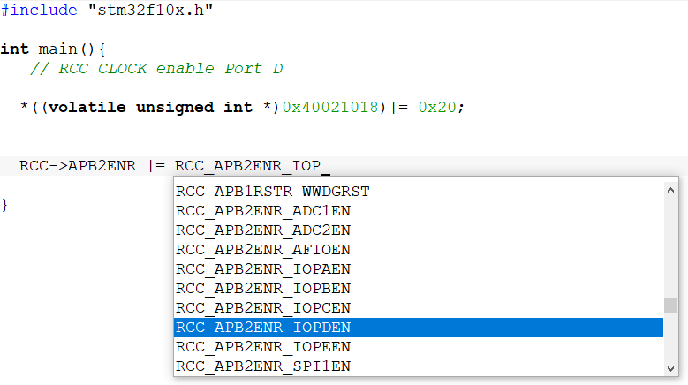
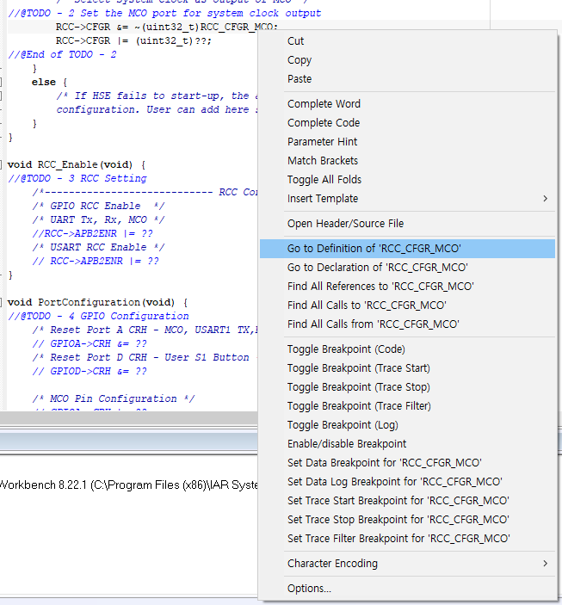
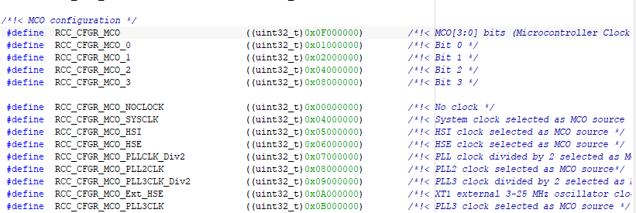
라이브러리 활용
어렵게 주소, 값 일일이 입력하지 말고 라이브러리에 정의된 상수 및 구조체 이용하기!!!
정의된 변수명 또는 함수명 : stm32f10x.h 또는 다른 라이브러리 파일에서 찾기
코드에서 이름을 어느 정도 입력 후
ctrl+spacebar 또는 ctrl+alt+spacebar 를 누르면 정의된 이름들로 바로 변경되기도 함

Slide 9
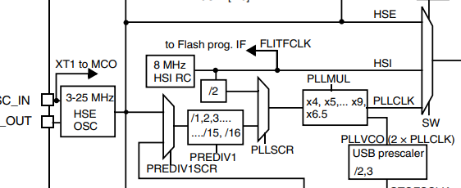
Clock의 개념
HSI Clock (High-speed internal)
PLLSRC
PREDIV1SRC
HSI Clock은 8 MHz RC 오실레이터에서 생성됨.
생성된 Clock은 시스템 클럭으로 사용하거나, PLL Clock으로 사용 가능하다.
PLLCLK = HSI RC / 2 * PLLMUL

Slide 10
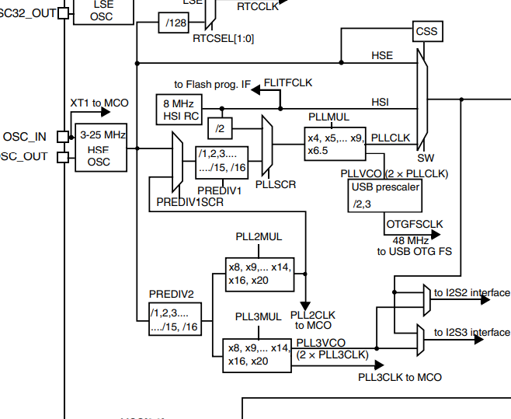
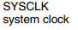
Clock의 개념
HSE Clock (High-speed external)
HSE OSC에서 25 MHz 클럭을 생성한다.
생성된 클럭은 바로 시스템 클럭으로 사용하거나, PLL Clock으로 사용할 수 있다.
PLLCLK = HSE OSC / PREDIV1 * PLLMUL
PLLCLK = HSE OSC / PREDIV2 * PLL2MUL / PREDIV1 * PLLMUL

Slide 11
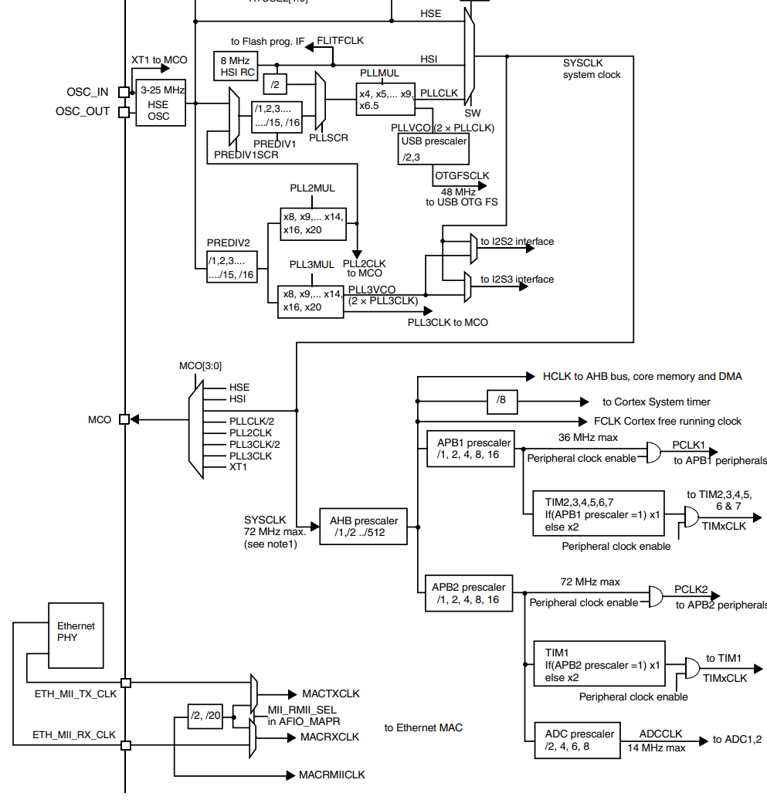
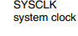
Clock의 개념
Clock Tree
HSI, HSE, PLL 중 SW MUX에 의해 시스템 클럭(최대.
72MHz)으로 설정될 수 있다.
시스템 클럭은 APB1, APB2에 전달된다.
시스템 클럭은 MCO MUX를 통해서 MCO에 출력해 오실로스코프로 확인이 가능하다

Slide 12
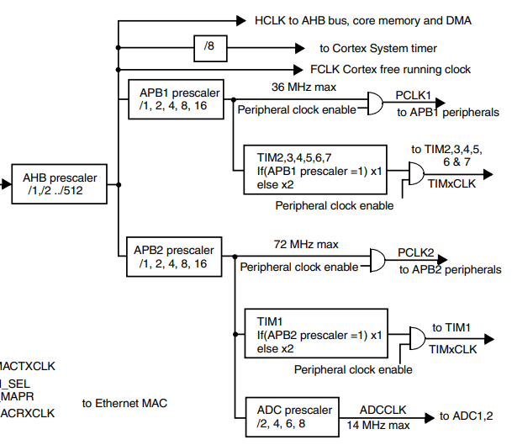
Clock의 개념
Clock Tree
시스템 클럭을 APB1 prescaler을 이용해 최대 36MHz 클럭을 PCLK1에 제공 가능하다.
시스템 클럭을 APB2 prescaler을 이용해 최대 72MHz 클럭을 PCLK2에 제공 가능하다.

Slide 13
Clock의 개념
Clock Tree
FCLK : Cortex System(CPU)에서 사용되는 Clock
HCLK : DMA, Core memory, AHB Bus에서 사용되는 Clock
PCLK : APB Bus에 사용되는 Clock

Slide 14
Clock의 개념
PLL(Phase-Locked Loop)
PLL은 위상 동기 회로이며, 입력 신호와 출력신호를 이용해 출력신호를 제어하는 시스템을 말한다.
입력된 신호에 맞추어 출력 신호의 주파수 조절이 목적이다.
HSE 오실레이터에 Clock(25MHz)을 생성
주어진 MUX와 DIV, MUL을 이용해 원하는 시스템 클럭을 만든다.

Slide 15
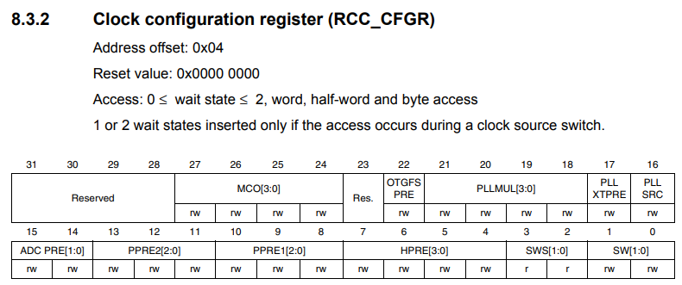
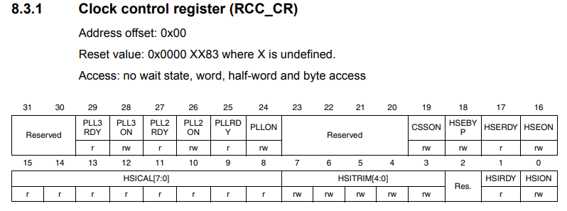
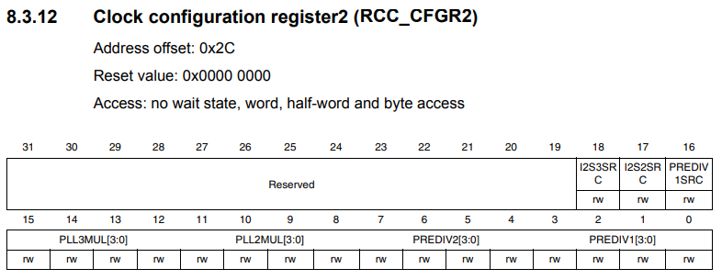
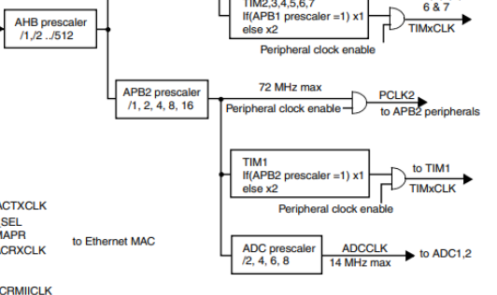
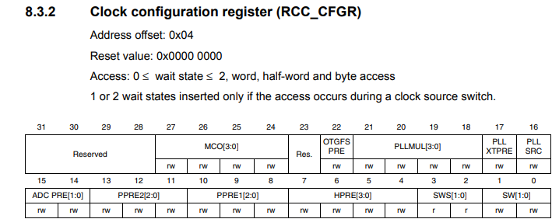
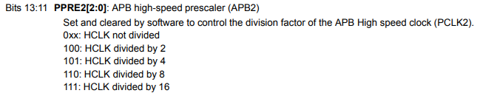
Clock의 개념
PLL(Phase-Locked Loop)
Clock 제어에 사용되는 여러가지 레지스터
예) APB2에서 2로 나누기
RCC->CFGR |= RCC_CFGR_PPRE2_DIV2

Slide 16
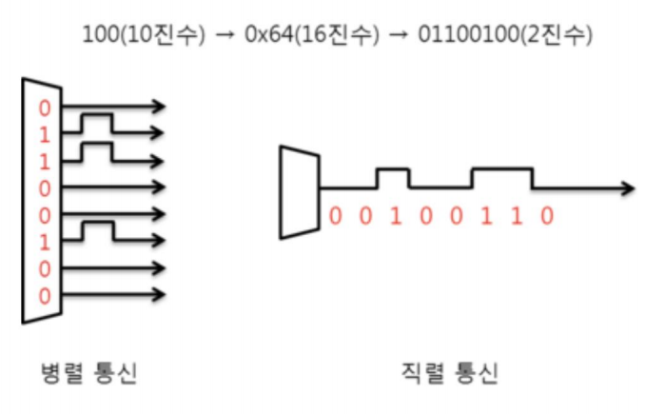
시리얼 통신
1. Parallel Communication(병렬 통신)
여러 개의 데이터 선을 이용해, 각각의 선에 비트를 하나씩 보내는 방법
2. Serial Communication(직렬 통신)
하나의 데이터 선을 이용해 비트를 차례로 보내는 방법
속도는 느리나, 데이터 선을 연장하기 위한 비용이 적음

Slide 17
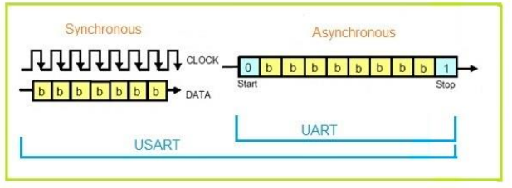
시리얼 통신
Universal Sync/Async Receiver/Transmitter (USART)
동기식 통신을 지원하는 UART
데이터 동기화를 위해 같은 클럭을 사용함
클럭 전송을 위한 별도의 클럭선 필요
Start bits/ Stop bits가 없고 Data bits를 클럭에 동기화해 전송

Slide 18
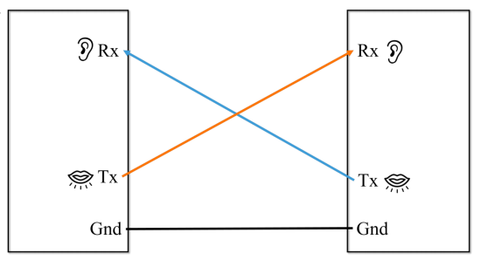
시리얼 통신
Universal Asynchronous Receiver/Transmitter (UART)
비동기 통신 프로토콜
Rx(데이터 수신)와 Tx(데이터 송신) 교차연결
비동기 통신이기 때문에 Baud Rate를 일치 시켜야 한다.
Baud Rate란 초당 얼마나 많은 심볼(의미 있는 데이터 묶음)을 전송할 수 있는가

Slide 19
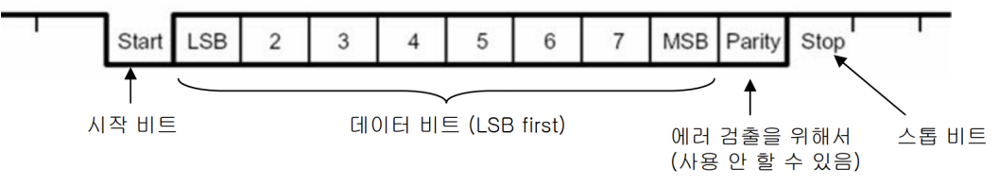
시리얼 통신
Universal Asynchronous Receiver/Transmitter
Start bit : 통신의 시작을 의미하며 1bit 길이 만큼 유지. “이제부터 정해진 약속에 따라 통신을 시작한다＂라는 의미
Data bit : 8~9 bit의 데이터를 전송. Bit의 개수는 레지스터 설정에 따라 다름
Parity bit : 에러 검사를 위한 값. 수신 측에서 이 bit를 이용해 에러 검사
Stop bit : 통신의 종료를 알림. 레지스터에 따라 1, 1.5, 2bit로 설정

Slide 20
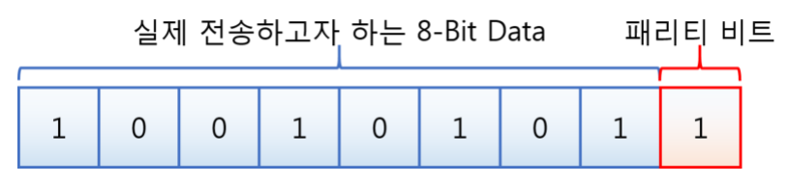
시리얼 통신
Universal Asynchronous Receiver/Transmitter
패리티 비트
데이터 송수신 시 오류로 인해 bit가 1 -> 0 또는 0 -> 1로 바뀌었을 때 확인할 수 있는 보호장치
에러 발생 여부는 확인 가능하나, 오류 수정은 불가
수신 측에서 에러 발생 여부 확인 후, 데이터 재요청 가능

Slide 21
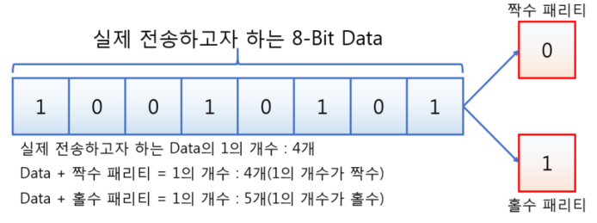
시리얼 통신
Universal Asynchronous Receiver/Transmitter
Even parity, Odd Parity 설정에 따라, Parity bit의 값이 다름
Even Parity : (전송하고자 하는 데이터 + parity bit) 중 1인 bit의 개수가 짝수
Odd Parity : (전송하고자 하는 데이터 + parity bit) 중 1인 bit의 개수가 홀수
Even, Odd 설정은 송수신 측이 미리 동기화되어 있어야 함.

Slide 22
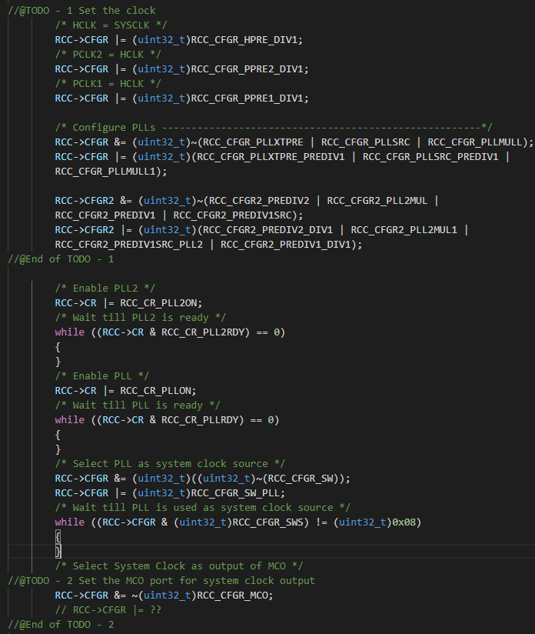
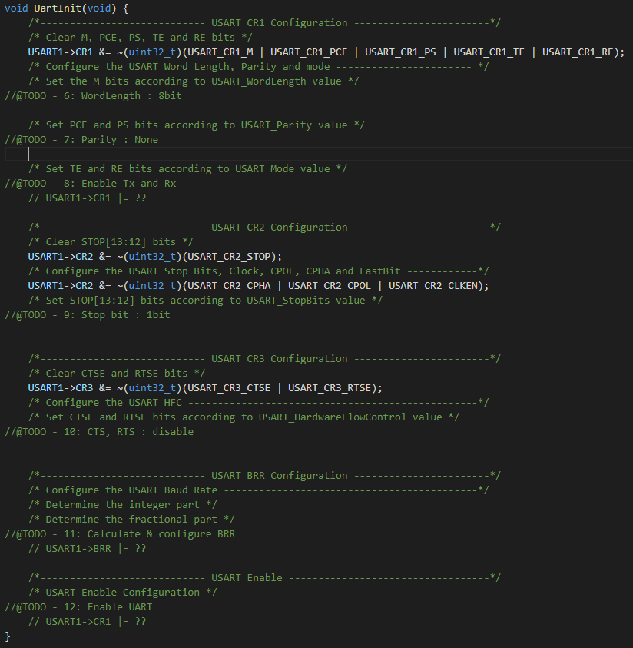
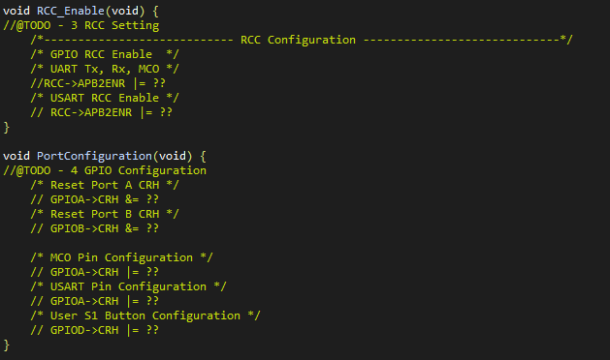
System Clock Generate
TODO 부분
reference 및 datasheet 참고하여 코드 채워 넣기
주소 및 대입 값 정의된 이름으로 입력하기

Slide 23
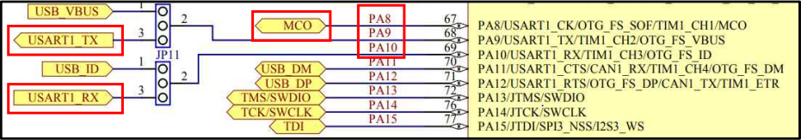
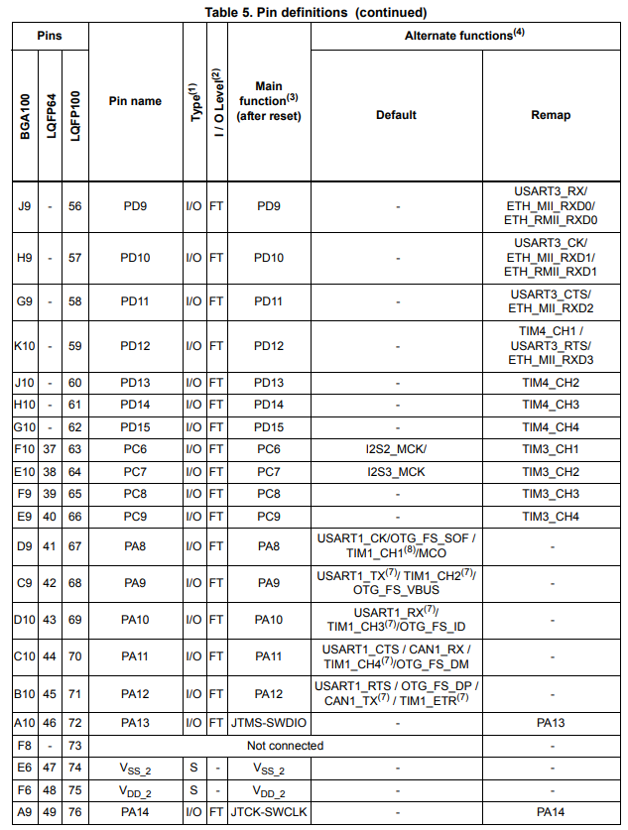
GPIO 설정
MCO 및 UART 사용을 위한 PORT/PIN 의 GPIO 설정이 필요함
Datasheet의 Table 5. Pin definitions (p27~32) 참고
MCO 및 UART TX: Alternate function output Push-pull 으로 설정
UART RX: Input with pull-up / pull-down 으로 설정

Slide 24
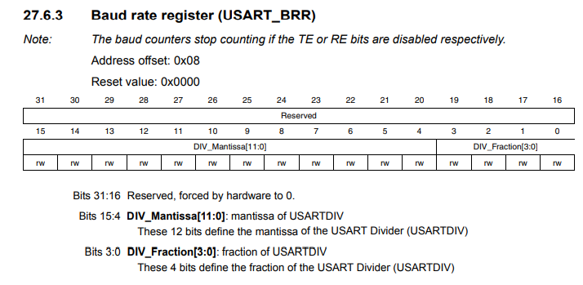
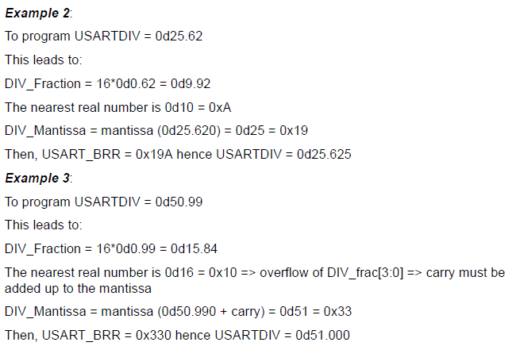
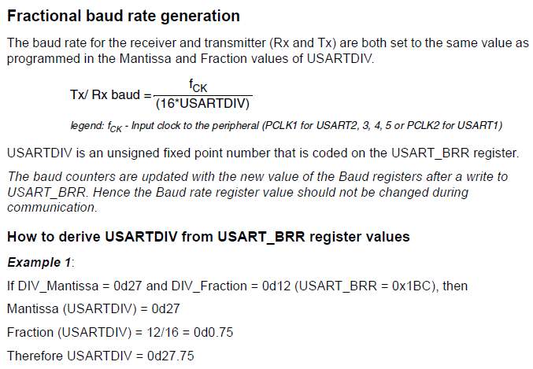
Baud rate Example
Baud rate 계산 예제
ReferenceManual 에 있음

Slide 25
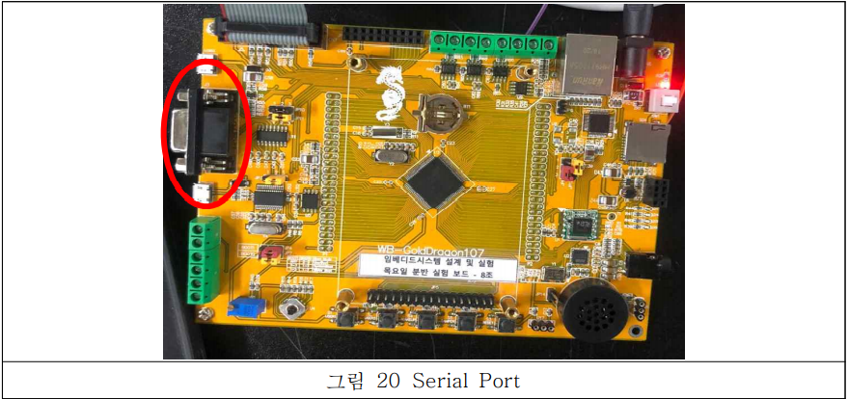
Clock을 이용한 시리얼 통신
Serial Port
해당 Serial Port를 PC와 연결해 Serial 통신

Slide 26
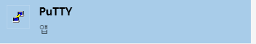
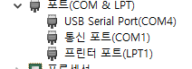
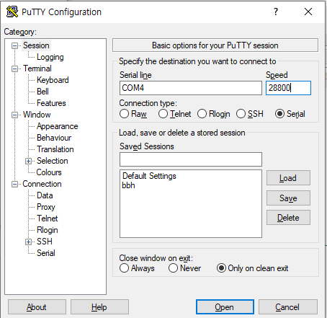
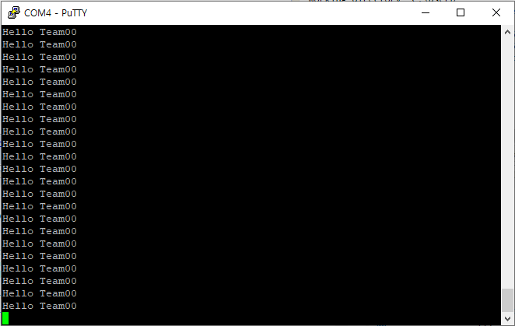
Clock을 이용한 시리얼 통신
PC에서 시리얼 통신을 확인할 때 쓰는 프로그램
PC에 없으면 인터넷에서 최신버전 설치하세요
PC 장치 관리자에서 보드와 연결된 Serial Port 확인
Connection type - Serial 선택 후 확인한 Port 입력, Baud rate 입력
Open

Slide 27
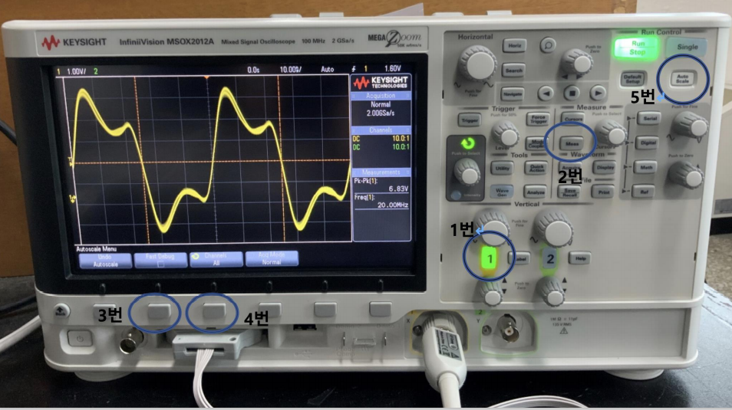
오실로스코프 아날로그 측정 방법
1번 : 신호를 Analog로 받기 위해 설정
2번 : Meas 버튼 눌러 측정 시작
3번 : frequency 모드로 변경
4번 : 화면에 frequency 출력
5번 : Auto scale 버튼 누르면 그래프가 깔끔해짐

Slide 28
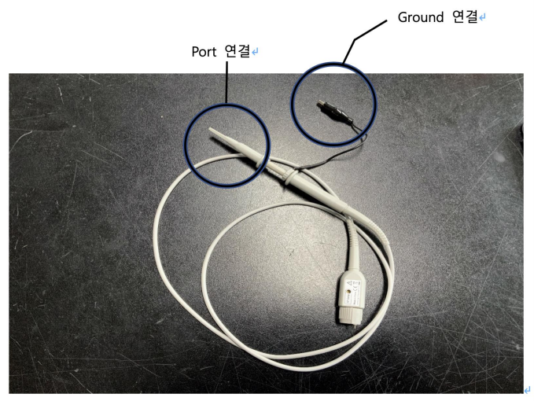
오실로스코프 아날로그 측정 방법

Slide 29
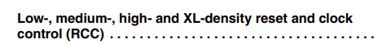
실험 주의사항
레퍼런스 매뉴얼

Slide 30
실험 주의사항
실험 장비들을 연결 및 분리할 때 반드시 모든 전원을 끄고 연결해주세요.
장비사용시 충격이 가해지지 않도록 주의해주세요.
자리는 항상 깔끔하게 유지하고 반드시 정리 후 퇴실해주세요.
실험 소스 코드와 프로젝트 폴더는 백업 후 반드시 삭제해주세요.
장비 관리, 뒷정리가 제대로 되지 않을 경우 해당 조에게 감점이 주어집니다.
동작 중 케이블 절대 뽑지말것
보드는 전원으로 USBPort나 어댑터(5V,1A)를 사용할것 (5V 5A 어댑터(비슷하게 생김)와 혼동하지 말 것, 사용시 보드가 타버림 -> 감점)
디버깅 모드 중에 보드 전원을 끄거나 연결 케이블을 분리하지 말 것!!!
->지켜지지 않을 시 해당 조 감점
나가실 때, 만드신 코드 및 프로젝트 폴더는 모두 백업하시고 삭제해주세요.
다른 분반 파일은 만지지 마시고 조교에게 알려주세요.
자리 정리정돈 안 되어 있으면 감점합니다!!!

Slide 31
인터럽트 방식을 활용한 GPIO제어 및 UART 통신

Slide 32
Interrupt
TASK
인터럽트
서비스
루틴
TASK가 동작하다가 인터럽트가 걸리면 하던 TASK 작업을 멈추고 해당 인터럽트 서비스 루틴 (ISR) 수행 후 다시 하던 TASK로 돌아감
TASK
해당 실험에서는 인터럽트 방식을 사용

Slide 33
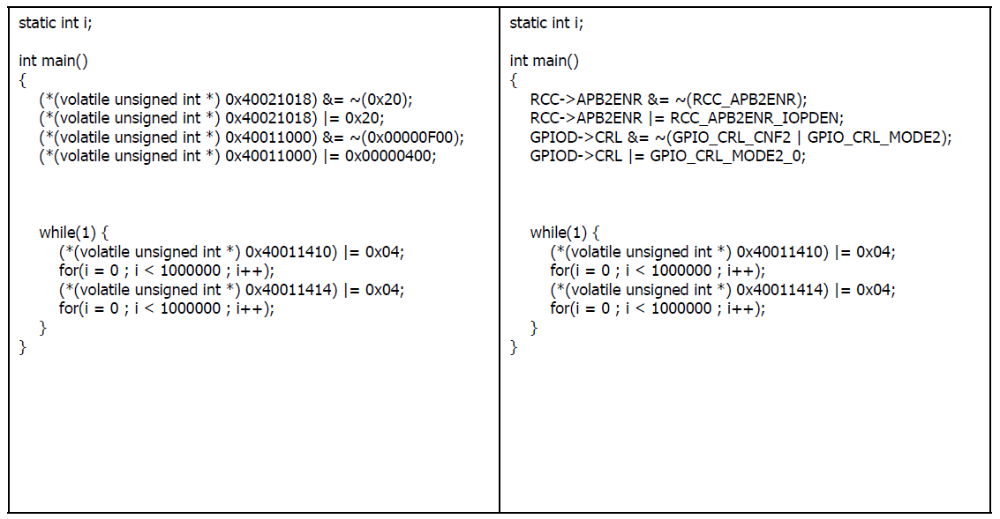
직접 주소로 접근 vs 정의된 주소 값 사용

Slide 34
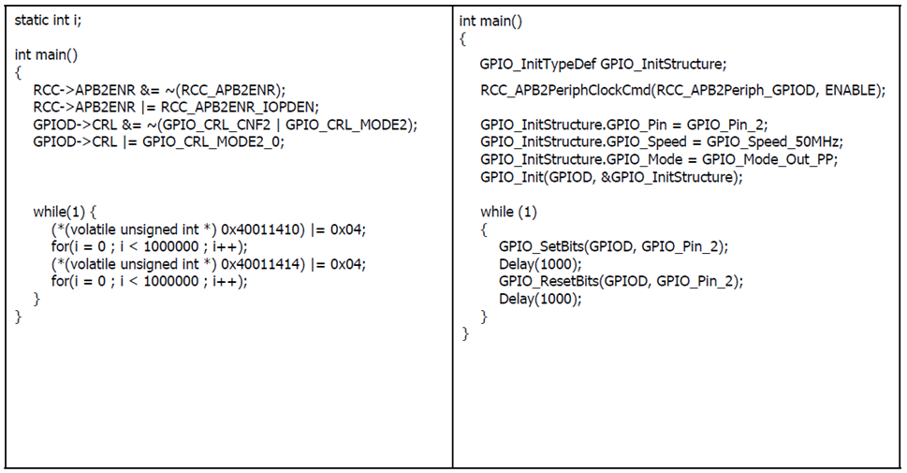
정의된 주소 값 사용 vs Structures, functions 사용

Slide 35
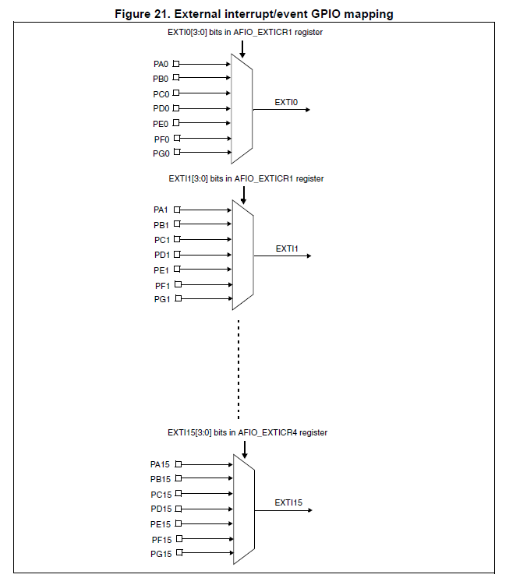
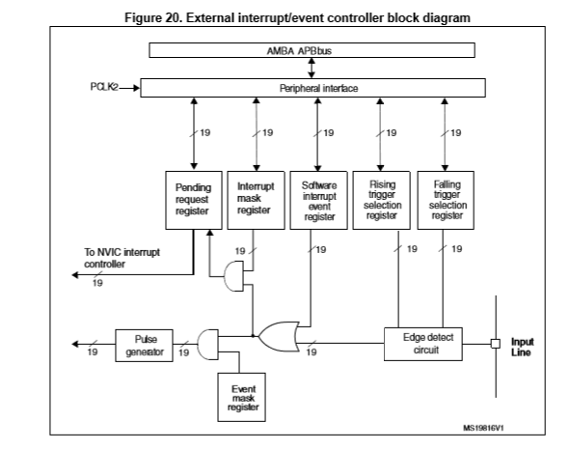
EXTI(External interrupt/event controller block diagram)

Slide 36
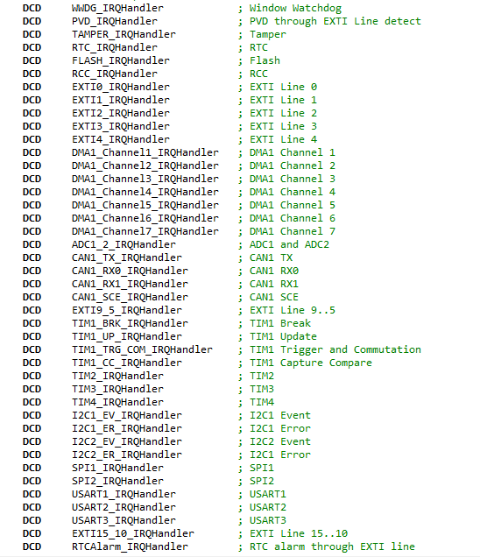
Interrupt Vector Table - (startup_stm32f10x_cl.s)
각 인터럽트 핸들러에서 호출되는 함수 프로토타입이 정의되어 있음

Slide 37
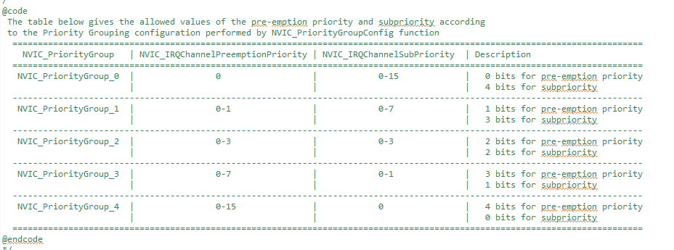
NVIC : 여러 인터럽트를 관리해주는 컨트롤러
여러 인터럽트의 우선 순위를 정해줄 수 있음
NVIC_Priority_Table - (misc.h)

